Slide 1
MONTPELLIER MÉDITERRANÉE MÉTROPOLE
NOTE DE CONJONCTURE MAI 2026
1

Slide 2

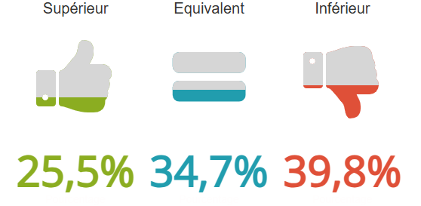
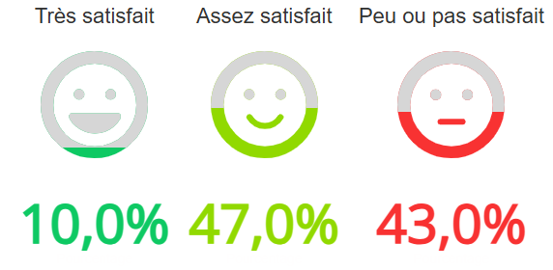

DEBUT DE SAISON MAI 2026
L’enquête de conjoncture réalisée par téléphone et emailing les 1, 2, 3 et 4 juin 2026 consiste à interroger un panel de professionnels du tourisme de Montpellier Méditerranée Métropole pour connaître leur ressenti en temps réel sur la tendance du mois écoulé par rapport au même mois de l’année précédente.
Cette enquête est réalisée en partenariat avec Hérault Tourisme et Ad’Occ.
105 professionnels répondants en mai
(180 interrogés)
Niveau d’activité par rapport
au même mois l’année précédente
Satisfaction sur le mois de mai

Slide 3
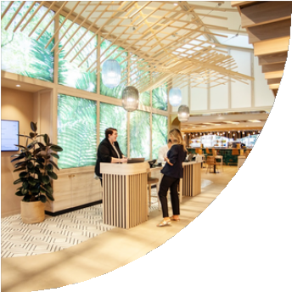
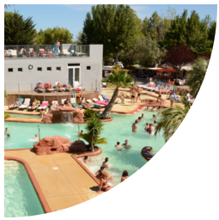
FOCUS SUR LES DIFFÉRENTS SECTEURS
HEBERGEMENTS
(44% des réponses totales)
Hôtels
Résidences
Meublés et chambres
Ils sont 55% à être satisfaits du niveau d’activité de janvier à avril 2026.
En mai 48% des hôtels ont indiqué une baisse de Taux d’Occupation souvent accompagnée d’une baisse de prix moyen également. La clientèle loisirs n’a pas rempli les WE.
61 % des hôtels restent satisfaits de la fréquentation en mai.
75% des résidences sont satisfaites du niveau de d’activité en mai.
71% des résidences répondantes ont eu un niveau d’occupation équivalent à celui de mai 2025.Tandis que 29% ont connu une baisse.
Les clients français et de proximité sont très présents. Beaucoup de réservations de dernière minute.
Niveau de fréquentation satisfaisant pour 58% des répondants.
Les tensions internationales impactent négativement l’activité actuellement : prix du carburant, annulations de réservations.
Des inquiétudes des professionnels.
CAMPINGS
(peu de structures dans notre échantillon)
Peu de répondants sur cette section.
Seulement 33% des répondants satisfaits du niveau d’activité en mai. Des annulations de la part de clientèles étrangères du fait du prix de l’essence.

Slide 4
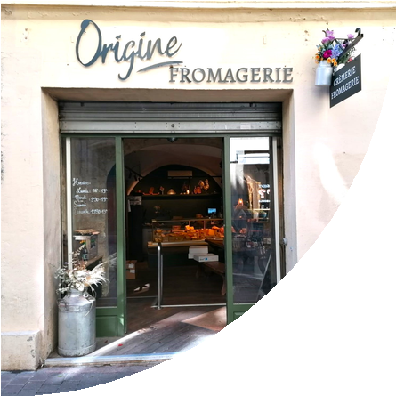
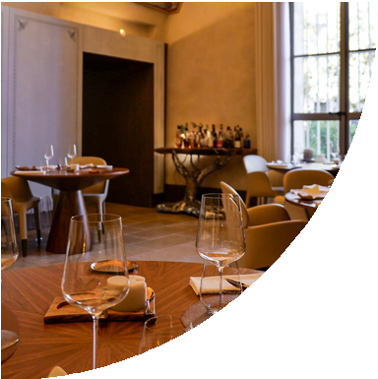
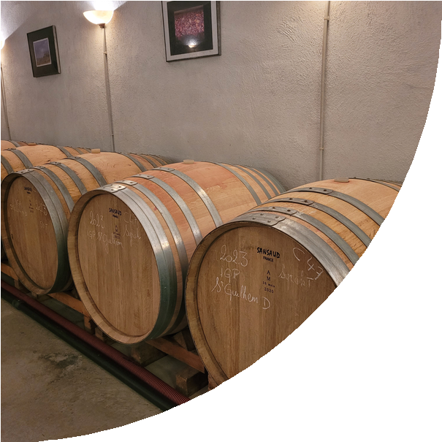
FOCUS SUR LES DIFFÉRENTS SECTEURS
COMMERCES
20% des commerces répondants sont très satisfaits de la fréquentation de ce mois de mai, 50% en sont assez satisfaits et 30% peu ou pas satisfaits. Des difficultés pour accéder au centre ville signalées.
RESTAURANTS ET BARS
Restaurants : 60 % des répondants déclarent une hausse d’activité en hausse en mai cette année par rapport à 2025, 20% une activité équivalente et 20 % sont en baisse. Certaines matières premières ont été plus chères ou voire produits absents du fait de l’augmentation des carburants
Les bars ont une fréquentation en hausse pour 20 %, équivalente pour 60% et en baisse pour 20 % par rapport à mai 2025. Baisse du pouvoir d’achat des clients qui se reportent sur les consommations les moins chères.
55% des bars et restaurants sont satisfaits de ce mois de mai.
.
OENOTOURISME
La fréquentation est en hausse pour 22 % et identique pour 45 % des répondants.
44% des répondants sont satisfaits tandis que 56% sont peu ou pas satisfaits du niveau d’activité.

Slide 5
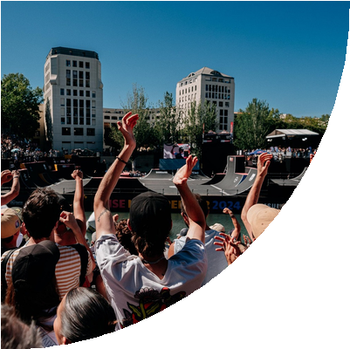
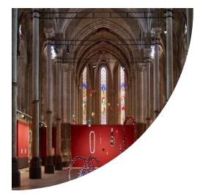
FOCUS SUR LES DIFFÉRENTS SECTEURS
ACTIVITES SPORTIVES ET DE LOISIRS
Une fréquentation à la hausse pour 27%, équivalente pour 27 % et en baisse pour 46 % des répondants. Le secteur se montre peu satisfait majoritairement : 56%.
TOURISME CULTUREL
En mai, 86% des établissements culturels signalent une fréquentation inférieure à l’année précédente. Les Français restent la clientèle majoritaire.
Moins de groupes cette année.

Slide 6
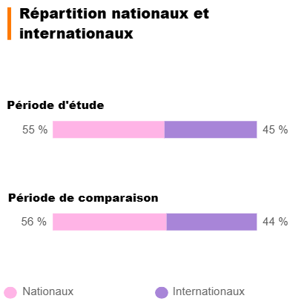
À RETENIR
Mai Fluxvision
Des arrivées touristiques globales en hausse (+20%) par rapport à mai 2025 sur la destination, les nuitées sont en hausse de +8% :
Arrivées de Français en augmentation (+31%) mais aussi pour les clientèles internationales (+6%) (données provisoires)
remarque : les estimations internationales font l’objet de modifications méthodologiques actuellement
Synthèse et remarques des professionnels
L’activité de janvier à avril 2026 a été satisfaisante pour 50% des structures ouvertes.
Une météo 2026 compliquée pour un vrai démarrage de saison seulement depuis mi-mai.
Certains fériés de mai ont pu décevoir en termes de fréquentation, notamment les 1er et 8 mai. Ascension et Pentecôte ont été davantage porteurs.
Les clientèles internationales sont présentes : Allemands, Espagnols, Américains, Néerlandais, Suisses, Anglais, Belges et Chinois .
Le pont de l’Ascension a récolté une belle fréquentation, le FISE y a contribué comme chaque année même si cette part de clientèle habituée de l’évènement semble être en baisse dans les hébergements.
Les touristes en séjour ont une attitude de diminution de leurs dépenses notamment en restauration et bars. Les séjours sont également un peu plus courts cette année.
Les tensions internationales actuelles ont vu des vols internationaux annulés ou reportés ce qui a occasionner des annulations dans les hébergements et pour certaines activités.
Les réservations sont très encourageantes pour le mois de juin 2026.
Cependant sur juillet et aout il y a pour l’instant peu de réservation, il semblerait que les décisions de départs se feront en toute dernière minute cette année. Il est difficile de savoir si cela sera favorable à la destination ou non, certains professionnels restent très optimistes tandis que d’autres font part d’une certaine inquiétude.
La fréquentation sur l’accueil Comédie de l’Office de Tourisme présente une baisse de -10% par rapport à mai 2025.
6

